Slide 1





Особенности организации и проведения единого государственного экзамена на дому
Тихоновская Светлана Николаевна,
заместитель директора – начальник отдела обеспечения ГИА Регионального центра оценки качества образования
Чмелёва Елена Николаевна,
главный специалист отдела обеспечения ГИА Регионального центра оценки качества образования
2025 год

Slide 2
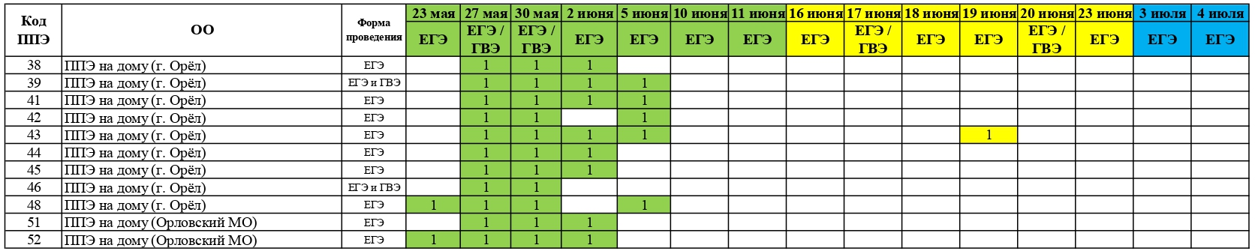
График работы ППЭ в основной период ЕГЭ
Экзаменационные
материалы
ЕГЭ

Slide 3


Действия работников ППЭ в случае объявления ракетной опасности
Приказ Департамента от 03.04.2025 г. № 524 «Об утверждении Алгоритма действий работников пунктов проведения экзаменов в отношении участников государственной итоговой аттестации по образовательным программам основного общего и среднего общего образования в случае объявления ракетной опасности»
Руководитель ОО совместно с руководителем ППЭ согласовывают:
границы ППЭ, включающие безопасные места (укрытия) для участников экзаменов и работников ППЭ;
схему перемещения работников ППЭ и участников ГИА по ППЭ в специально оборудованные безопасные места (укрытия);
схему оповещения в ППЭ участников ГИА и работников ППЭ.
За организацию эвакуации работников ППЭ и участников ГИА отвечают член ГЭК и руководитель ППЭ.
Руководитель ППЭ при проведении инструктажа для организаторов знакомит с Алгоритмом действий в случае объявления ракетной опасности.
Член ГЭК информирует ответственного сотрудника Департамента образования (Крючкова О. Н.) о местонахождении участников и работников при объявлении ракетной опасности.
Председатель ГЭК принимает решение о переносе или продолжении экзамена и информирует члена ГЭК в ППЭ (после объявления отбоя ракетной опасности)

Slide 4
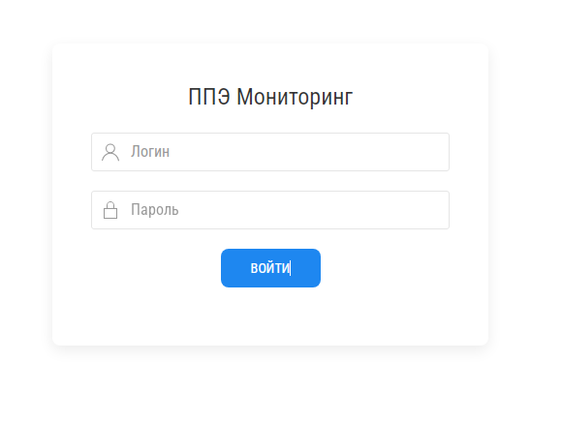
Сведения, вносимые в региональный мониторинг проведения ГИА, и своевременная отправка информации
«О мониторинге проведения государственной итоговой аттестации по образовательным программам основного общего и среднего общего образования в пункте проведения экзаменов» (приказ Департамента № 260 от 24.02.2025)
Ссылка для входа на сайт мониторинга: http://ppe-mon.obr57.ru
Экзамены – Информация – передача данных (информация о фактической явке участников и наблюдателей) – до 10.45 часов
Контроль занятости – Создание ведомости (данные об оплате работникам ППЭ)
Направление форм (отправление формы 13-02, 13-03-К, 13-03-У)
Передача пакетов в РЦОКО

Slide 5




Подготовка экзамена: лица, привлекаемые к проведению ЕГЭ
Руководитель ППЭ
Член ГЭК
Организаторы ППЭ
(два в аудитории)
Ассистент
(при необходимости)
Экзаменационные
материалы
ЕГЭ
Родители (законные представители) участников экзаменов вправе привлекаться в качестве ассистентов при проведении ЕГЭ (с обязательным внесением их в региональную информационную систему и распределением их в указанный ППЭ на дому)
Лица, привлекаемые к проведению ЕГЭ на дому, прибывают в ППЭ не ранее 09.00 часов

Slide 6



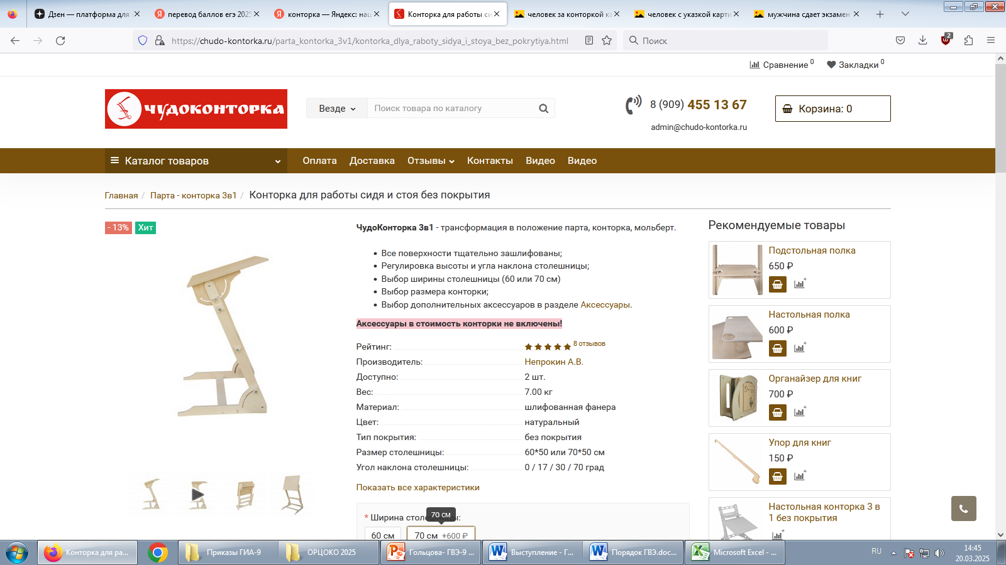
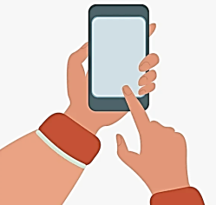
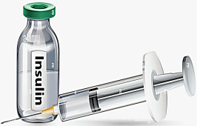
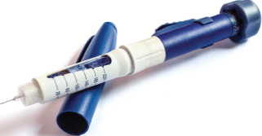
Подготовка экзамена: особенности организации ППЭ для участников с ОВЗ
подготовка рабочих мест для всех работников данного ППЭ
!OFFLINE!
при проведении английского языка (письменная часть) аудитория оборудуется ноутбуком с дисководом и колонками
видеонаблюдение в режиме «офлайн»
организация рабочего места для участника экзамена (с учетом состояния его здоровья)
(ППЭ 51)
Наличие глюкометра, ручки с инсулином,
телефона (без доступа к сети Интернет) для проведения непрерывного мониторинга уровня глюкозы в крови
(ППЭ 45)
Организация
рабочего места с изменением позы

Slide 7






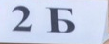



Общая схема проведения ГВЭ в аудитории
Подготовка аудиторий для проведения ЕГЭ для участников с сахарным диабетом
ППЭ 51
Мобильный телефон или иное электронное устройство, с установленным приложением неинвазивного мониторинга уровня глюкозы в крови располагается на рабочем столе участника экзамена в зоне видимости камер видеонаблюдения
Использование телефонов в иных целях запрещено

Slide 8
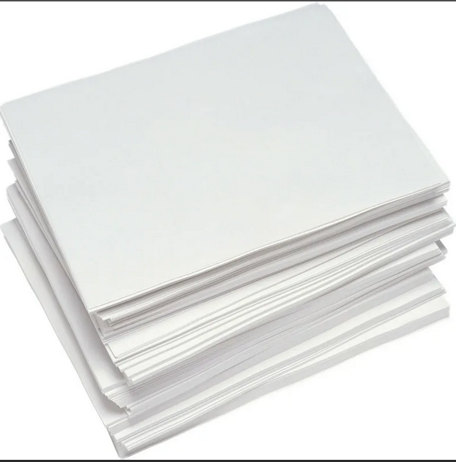

Подготовить папку организатора
Содержание папки для организатора:
инструкция для организатора в аудитории ППЭ;
инструкция для участников ЕГЭ, зачитываемая организатором в аудитории;
образец заполнения бланков ЕГЭ, включая дополнительный бланк ответов № 2;
образец заполнения форм ППЭ;
график официальной публикации результатов ЕГЭ

Slide 9
Получение ЭМ членом ГЭК в день экзамена
Спецпакеты с ЭМ необходимо получить на складе Управления специальной связи по Орловской области
Склад расположен по адресу: г. Орел, ул. Планерная, д. 31 (с 7.00 до 8.00 часов)
Пакет руководителя (формы ППЭ) в КУ ОО «РЦОКО» (г. Орел, ул. Полесская, д. 24) (с 7.30 часов)

Slide 10




Доставка ЭМ в ППЭ на дому
Не позднее 9.15 часов
Член ГЭК доставляет ЭМ в ППЭ
Не позднее 9.15 часов
Руководитель ППЭ должен:
дать распоряжение техническим специалистам о начале видеонаблюдения
(до получения ЭМ)
получить от члена ГЭК ЭМ и вскрыть сейф-пакет с:
- ЭМ,
- ДБО № 2 (кроме математики базового уровня),
- ВДП для упаковки бланков,
- ВДП для упаковки КИМ,
- ВДП для упаковки испорченных/бракованных ИК,
- ВДП для упаковки неиспользованных ИК,
- конверт для черновиков;
- пакет руководителя ППЭ (формы ППЭ);
- стандартный сейф-пакет для упаковки ЭМ и последующей доставки в РЦОКО
проверить комплектность и целостность упаковки ЭМ;
заполнить форму ППЭ-14-01 «Акт приемки-передачи экзаменационных материалов в ППЭ» при получении ЭМ от члена ГЭК
назначить ответственного организатора в соответствии с формой ППЭ-07 «Список работников ППЭ»

Slide 11
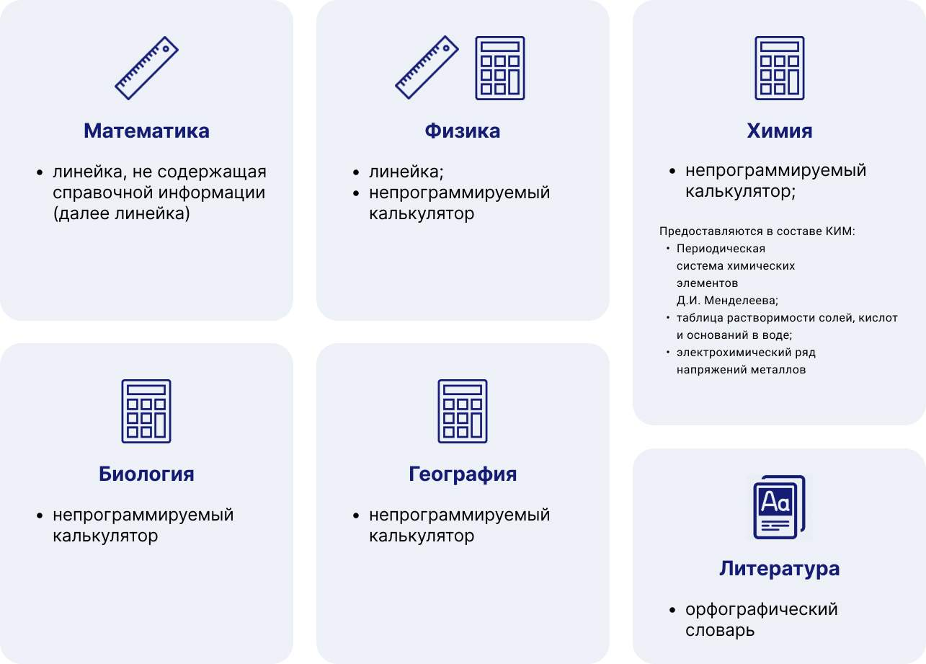
Средства обучения и воспитания для выполнения заданий КИМ
(выдается в ППЭ)

Slide 12

Новые требования к орфографическим словарям на ЕГЭ по литературе
Требования к орфографическому словарю, используемому на экзамене:
позволяет устанавливать нормативное написание слов;
включает не менее 15 000 слов;
издан не ранее 2009 года;
может содержать список имен, важнейшие орфографические правила
Пользоваться личными словарями участникам ЕГЭ запрещено

Slide 13

Выдача ЭМ руководителем ППЭ
Не позднее 9.45 часов
Руководитель ППЭ выдает ответственному организатору:
спецпакеты с индивидуальными комплектами ЕГЭ;
ВДП для упаковки всех типов бланков ЕГЭ, КИМ, испорченных/ бракованных ИК;
дополнительные бланки ответов № 2;
конверты для упаковки черновиков;
инструкцию для участников экзамена, зачитываемую организатором в аудитории перед началом экзамена;
черновики со штампом ОО, в которой обучается участник экзамена
формы:
ППЭ-05-01 «Список участников экзамена в аудитории ППЭ» (2 экземпляра);
ППЭ-05-02 «Протокол проведения экзамена в аудитории»;
ППЭ-12-02 «Ведомость коррекции персональных данных участников экзамена в аудитории»;
ППЭ-12-03 «Ведомость использования дополнительных бланков ответов № 2»;
ППЭ-12-04-МАШ «Ведомость учета времени отсутствия участников экзамена в аудитории»;
ППЭ-16 «Расшифровка кодов образовательных организаций ППЭ»

Slide 14

Начало экзамена
9.50 часов
Начало первой части инструктажа участников ЕГЭ
Организатор информирует участников ЕГЭ:
о порядке проведения экзамена;
о правилах подачи апелляции о нарушении установленного порядка проведения;
о правилах заполнения бланков, случаях удаления с экзамена, использовании дополнительных материалов;
о времени и месте ознакомления с результатами ЕГЭ
10.00 часов
Вторая часть инструктажа участников ЕГЭ
Организатор:
демонстрирует целостность упаковки спецпакета с ЭМ;
вскрывает спецпакет с ИК (в форме ППЭ-05-02 фиксируется дата и время);
раздают участнику ИК
Организаторы проверяют:
правильность заполнения регистрационных полей бланков участниками;
соответствие данных участника в бланке регистрации и документе, удостоверяющем личность
Организатор:
объявляет начало, продолжительность и время окончания экзамена;
время начала и окончания фиксирует на листе бумаги, в зоне видимости камеры видеонаблюдения

Slide 15


Изменение в инструкции для участника экзамена, зачитываемой организатором в аудитории перед началом экзамена
Частью 4 статьи 19.30 Кодекса Российской Федерации об административных правонарушениях предусмотрена административная ответственность. Умышленное искажение результатов государственной итоговой аттестации, а равно нарушение установленного законодательством об образовании порядка проведения государственной итоговой аттестации, влечет наложение административного штрафа на граждан в размере от трех тысяч до пяти тысяч рублей.
При проведении ГИА использовать ТОЛЬКО инструкции для участников экзаменов из
Регламентов 2025 года

Slide 16


Действия организаторов в аудитории
1. Обеспечивают порядок проведения экзамена в аудитории и осуществляют контроль за порядком проведения экзамена в аудитории
2. За 30 минут и за 5 минут до окончания выполнения экзаменационной работы организатор(ы) сообщает участникам экзамена о скором завершении экзамена и напоминают о необходимости перенести ответы из черновиков и КИМ в бланки
3. По истечении установленного времени организатор в зоне видимости камер видеонаблюдения объявляет об окончании выполнения экзаменационной работы

Slide 17
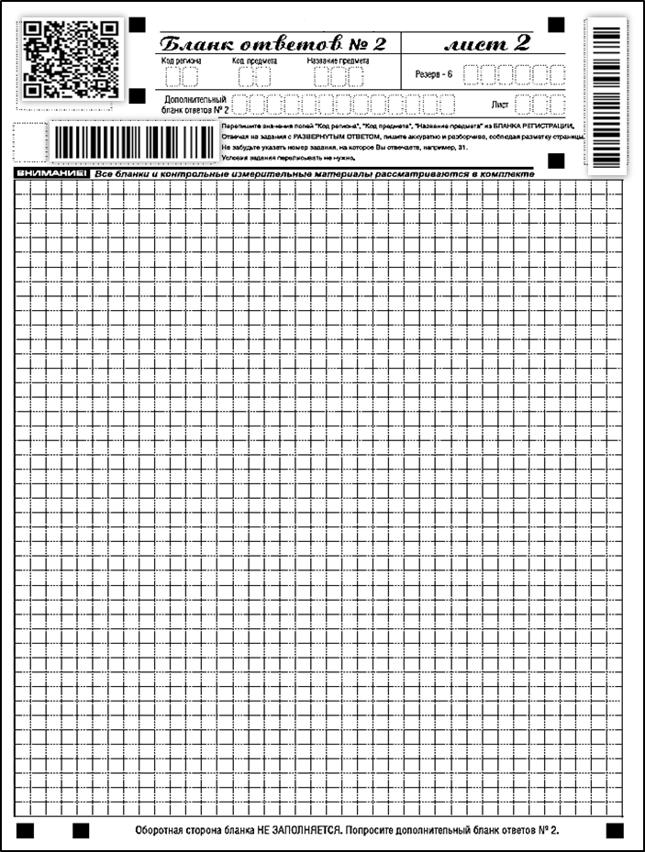
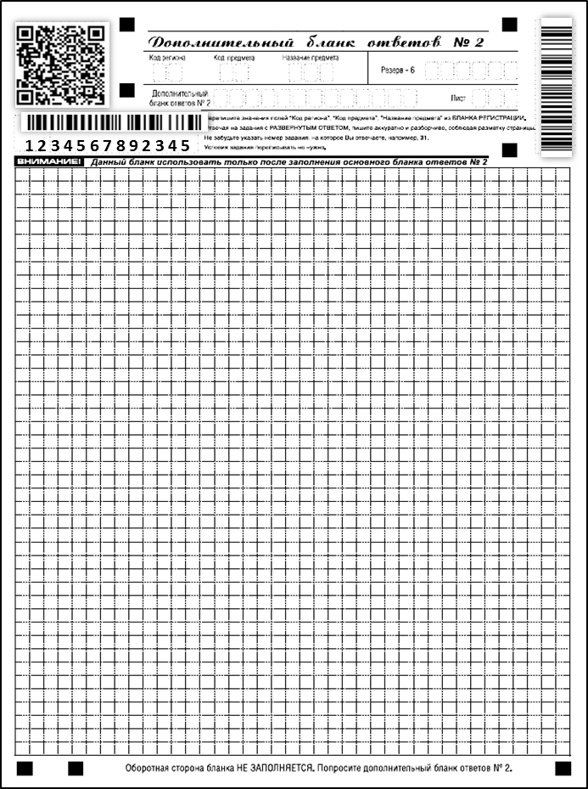

Дополнительный бланк ответов № 2
5 7
1
Р У С
Ответственный организатор в аудитории:
переносит номер штрих-кода из ДБО № 2 в бланк ответов № 2 лист 2;
в ДБО № 2 указывает № листа (3, 4, и т. д.)
фиксирует количество выданных ДБО № 2 в форме ППЭ-05-02 «Протокол проведения экзамена в аудитории»;
записывает номера выданных ДБО № 2 в форме ППЭ-12-03 «Ведомость использования дополнительных бланков ответов № 2»

Slide 18
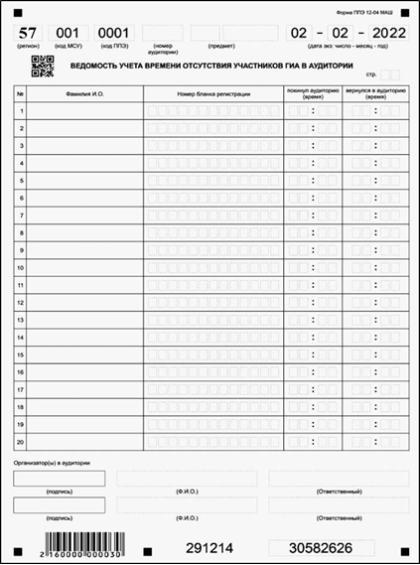
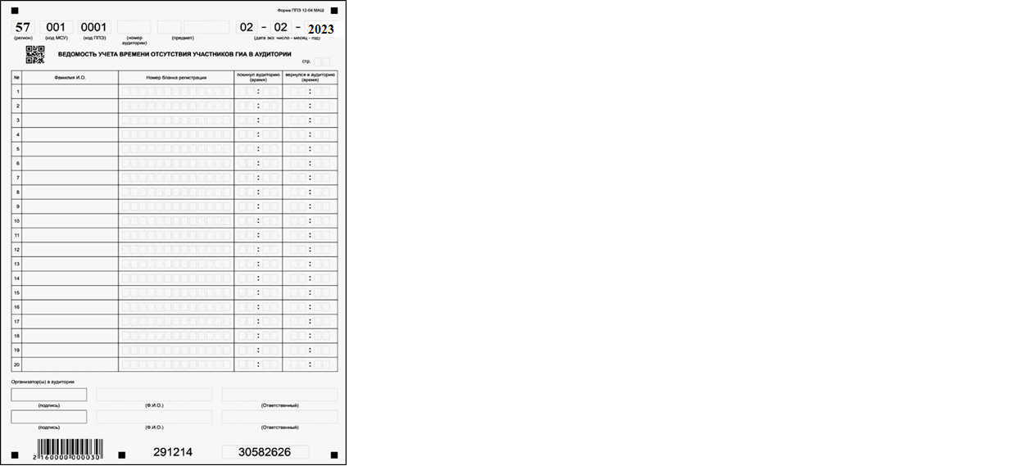
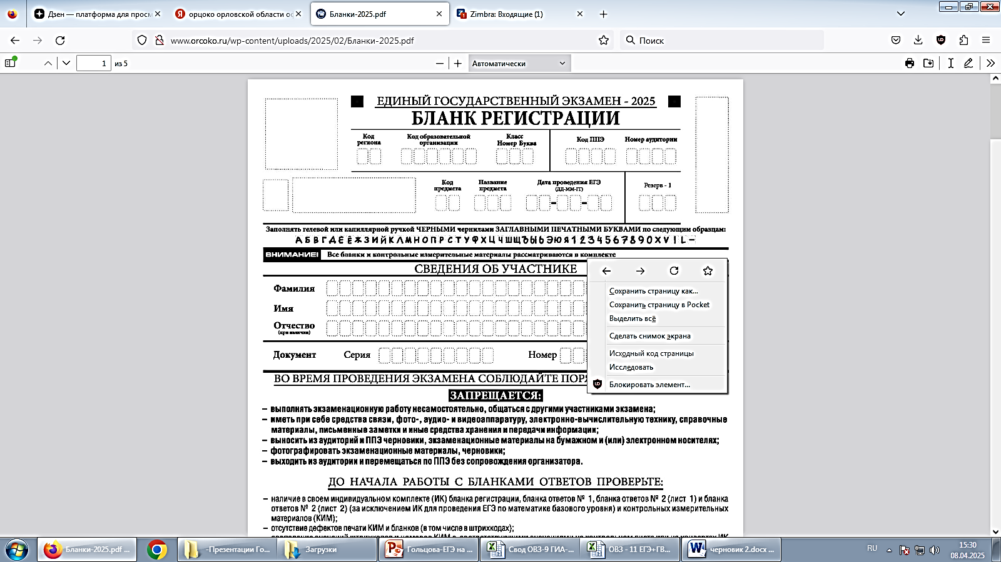
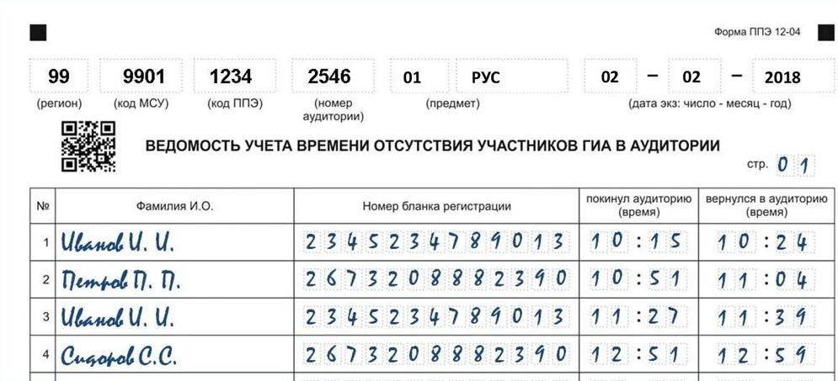
Форма ППЭ 12-04-МАШ «Ведомость учета времени отсутствия участников экзамена в аудитории»
Заполняется вручную,
используется необходимое количество листов (страниц) в каждой аудитории.
Необходимо указывать:
номер аудитории,
код и наименование предмета,
номер страницы.
Фиксируется каждый выход участников экзамена из аудитории во время экзамена
Заполняется при отсутствии выходов
2025
На ГВЭ вписывается Код работы

Slide 19

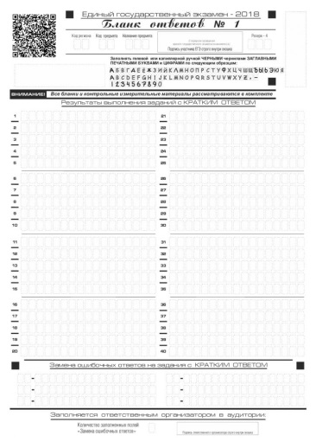
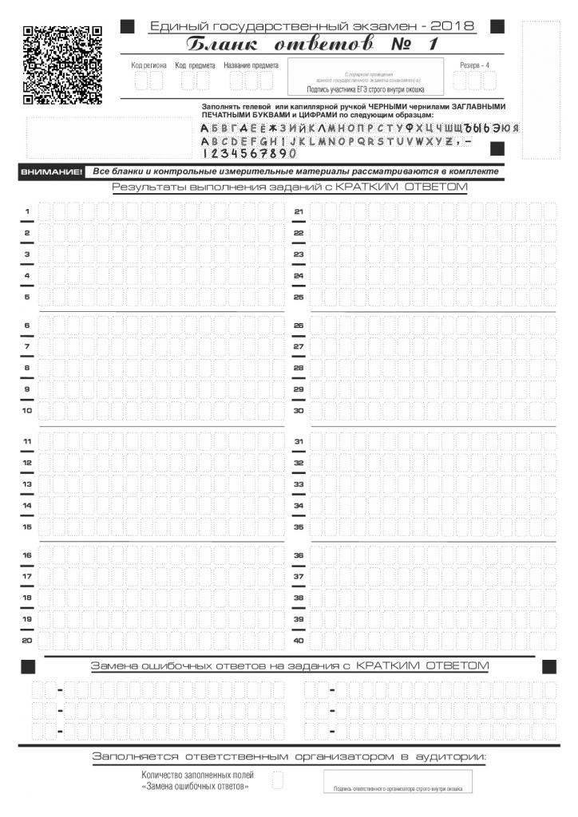
Завершение экзамена
Организатор объявляет об окончании экзамена в зоне видимости камеры видеонаблюдения
Сбор экзаменационных материалов у участников:
2. Упаковка ЭМ:
КИМ с контрольным листом – в конверт от ИК и в ВДП;
использованные бланки – во второй ВДП;
черновики – в конверт, подготовленный руководителем ППЭ.
3. Заполнение протокола 05-02 «Протокол проведения экзамена в аудитории»

Slide 20
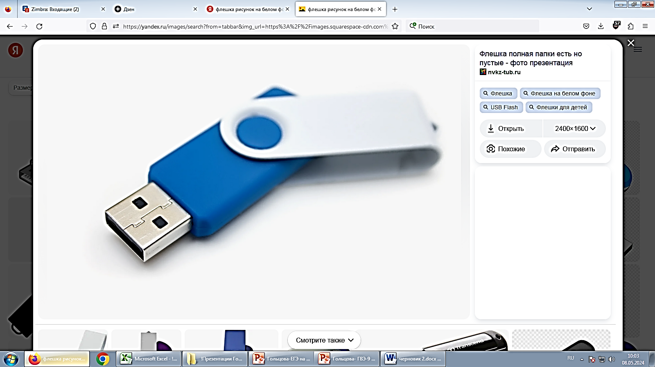
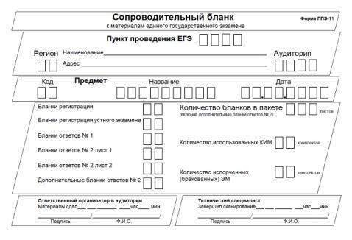
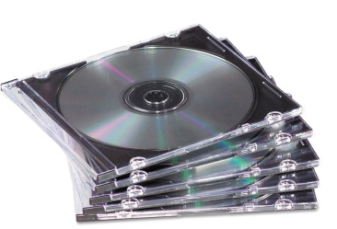

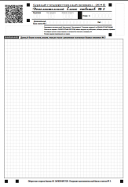
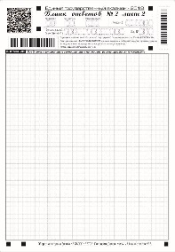
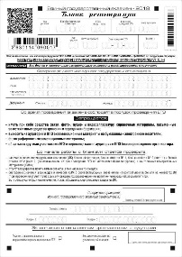
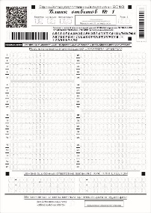
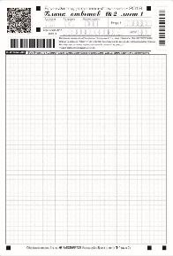
Упаковка экзаменационных материалов
На электронный носитель, подготовленный ОО записываются видеофайлы
Все бланки – в ВДП
Все ЭМ – в сейф-пакет
КИМ + контрольный лист – в ВДП
Бланки ответов №2 лист 1 и 2, ДБО № 2 (при наличии)
ОПИСЬ сейф-пакета
Бланк регистрации
Бланк ответов №1
Испорченные/
бракованные ЭМ – в ВДП
ДБО № 2
Лист 2
Лист 1
Черновики – в конверт (с сопроводительным бланком)

Slide 21
Завершение экзамена: действия руководителя ППЭ и члена ГЭК
В штабе ППЭ с включенным видеонаблюдением руководитель ППЭ в присутствии члена ГЭК принимает от ответственных организаторов в аудитории следующие материалы:
запечатанный ВДП с бланками;
запечатанный ВДП с КИМ участников экзамена;
запечатанный конверт с использованными черновиками;
неиспользованные черновики;
неиспользованные ИК участников;
испорченные и (или) имеющие полиграфические дефекты ИК;
неиспользованные дополнительные бланки ответов;
служебные записки (при наличии)
формы ППЭ:
ППЭ-05-02 «Протокол проведения экзамена в аудитории»;
ППЭ-12-02 «Ведомость коррекции персональных данных участников экзамена в аудитории» (при наличии);
ППЭ-12-04-МАШ «Ведомость учета времени отсутствия участников экзамена в аудитории»;
ППЭ-12-03 «Ведомость использования дополнительных бланков ответов № 2»

Slide 22


Завершение экзамена: действия руководителя ППЭ и члена ГЭК
Руководитель ППЭ совместно с членом ГЭК заполняют формы:
ППЭ 13-01 «Протокол проведения ЕГЭ в ППЭ»;
ППЭ 14-01 «Акт приемки-передачи экзаменационных материалов в ППЭ»;
ППЭ-14-02 «Ведомость учета экзаменационных материалов»;
ППЭ 13-02-МАШ «Сводная ведомость учета участников и использования ЭМ в ППЭ»
Все необходимые материалы передаются в сейф-пакете руководителем ППЭ члену ГЭК по форме ППЭ-14-01 «Акт приемки-передачи экзаменационных материалов в ППЭ» для дальнейшей передачи и обработки в РЦОКО
Руководитель ППЭ дает указание техническому специалисту остановить видеонаблюдение в ППЭ на дому и осуществить копирование всех файлов видеозаписи на CD (DVD)-диски (диски упаковываются в отдельный конверт со следующей информацией: код ППЭ, сокращенное наименование ППЭ, дата экзамена, название предмета)

Slide 23
Перечень форм для передачи в РЦОКО
ППЭ-05-02 «Протокол проведения экзамена в аудитории»;
ППЭ-07 «Список работников ППЭ и общественных наблюдателей»;
ППЭ-12-02 «Ведомость коррекции персональных данных участников экзамена в аудитории», при наличии данной формы необходимо приложить копию подтверждающих документов (при наличии);
ППЭ-12-03 «Ведомость использования дополнительных бланков ответов № 2»;
ППЭ-12-04-АШ «Ведомость учета времени отсутствия участников экзамена в аудитории»;
ППЭ-13-02-МАШ «Сводная ведомость учета участников экзамена и использования экзаменационных материалов в ППЭ»;
ППЭ-14-01 «Акт приема-передачи экзаменационных материалов в ППЭ»;
ППЭ-14-02 «Ведомость учета экзаменационных материалов»;
ППЭ-19 «Контроль изменения состава работников в день экзамена». При наличии данной формы ее необходимо складывать вместе с формой ППЭ 07;
ППЭ-21 «Акт об удалении участника» (с приложениями) (при наличии);
ППЭ-22 «Акт о досрочном завершении экзамена по объективным причинам» (при наличии);
ППЭ-24 «Акт о недопуске участника экзамена в ППЭ» (при наличии);
ППЭ-25 «Акт об отказе участника экзамена от подписания акта об удалении из ППЭ» (при наличии);
ППЭ-26 «Объяснительная записка» (при наличии)

